Slide 1
PHÒNG GD&ĐT THỦ THỪA
CHÀO MỪNG CÁC EM
ĐẾN VỚI TIẾT HỌC
MÔN TẬP ĐỌC
Khối 4
Đơn vị: Trường Tiểu học Bình Thạnh
Giáo viên: Đinh Thị Trinh

Slide 2
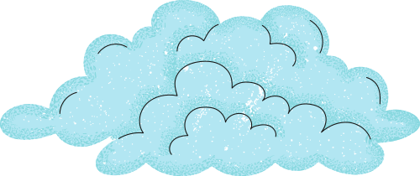
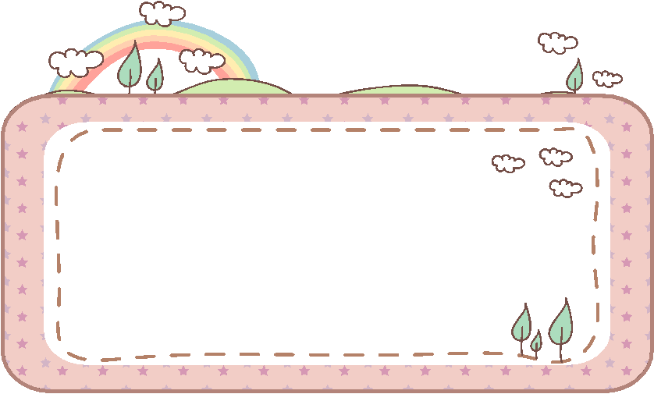
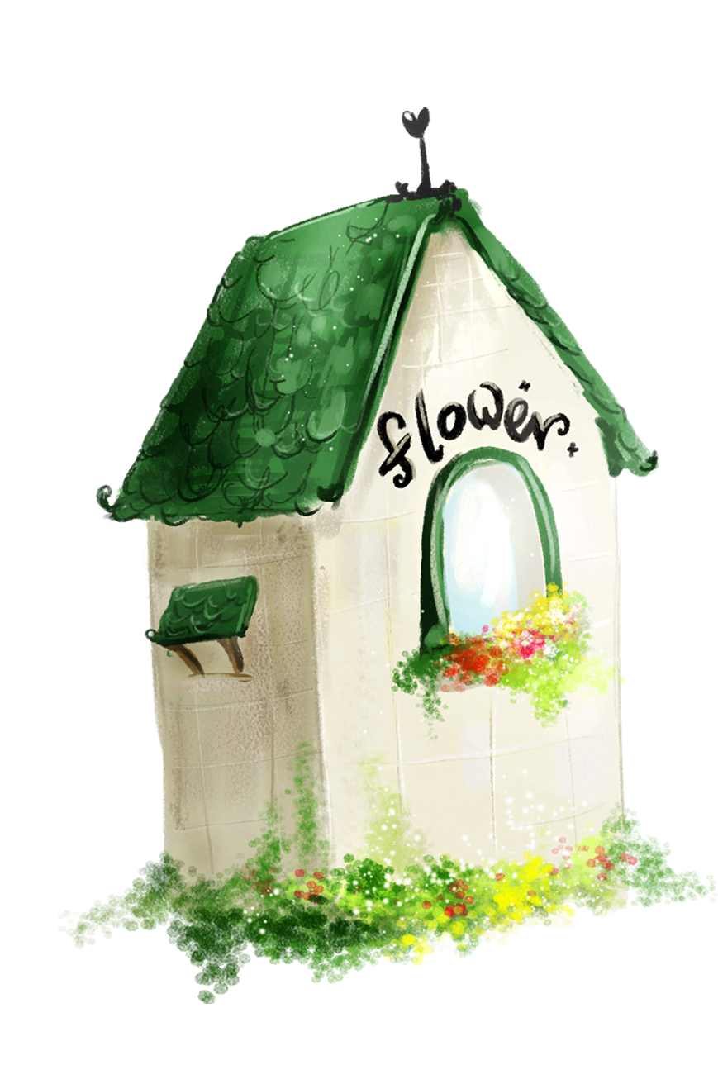
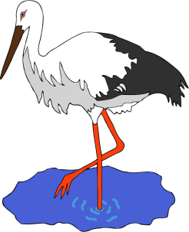
KHỞI ĐỘNG

Slide 3
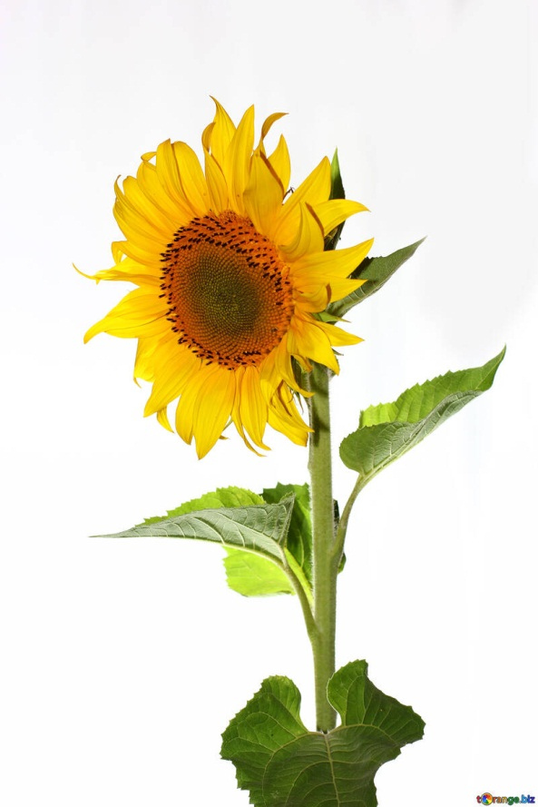
Trò chơi
Bắt sâu

Slide 4
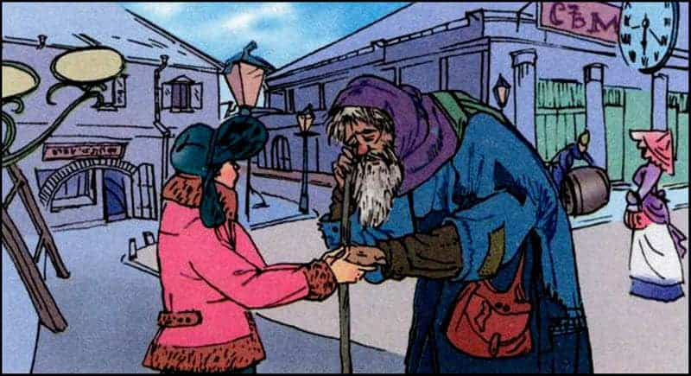

Slide 5
Thứ sáu ngày 23 tháng 9 năm 2022
Tập đọc
Bài: Người ăn xin

Slide 6
NGƯỜI ĂN XIN
Lúc ấy, tôi đang đi trên phố. Một người ăn xin già lọm khọm đứng ngay trước mặt tôi.
Đôi mắt ông lão đỏ đọc và giàn giụa nước mắt. Đôi môi tái nhợt, áo quần tả tơi thảm hại... Chao ôi! Cảnh nghèo đói đã gặm nát con người đau khổ kia thành xấu xí biết nhường nào!
Ông già chìa trước mặt tôi bàn tay sưng húp, bẩn thỉu. Ông rên rỉ cầu xin cứu giúp.
Tôi lục tìm hết túi nọ túi kia, không có tiền, không có đồng hồ, không có cả một chiếc khăn tay. Trên người tôi chẳng có tài sản gì.
Người ăn xin vẫn đợi tôi. Tay vẫn chìa ra, run lẩy bẩy.
Tôi chẳng biết làm cách nào. Tôi nắm chặt lấy bàn tay run rẩy kia:
- Ông đừng giận cháu, cháu không có gì để cho ông cả.
Người ăn xin nhìn tôi chằm chằm bằng đôi mắt ướt đẫm. Đôi môi tái nhợt nở nụ cười và tay ông cũng xiết lấy tay tôi:
- Cháu ơi, cảm ơn cháu! Như vậy là cháu đã cho lão rồi. - Ông lão nói bằng giọng khản đặc.
Khi ấy, tôi chợt hiểu rằng: cả tôi nữa, tôi cũng vừa nhận được chút gì của ông lão.
Theo Tuốc-ghê-nhép

Slide 7
1. Luyện đọc

Slide 8
Thứ sáu ngày 23 tháng 9 năm 2022
Tập đọc
NGƯỜI ĂN XIN
(Tuốc- ghê- nhép)
I. Luyện đọc
II. Tìm hiểu bài
Đôi môi tái nhợt, áo quần tả tơi thảm hại...//
Chao ôi! Cảnh nghèo đói đã gặm nát con người đau khổ kia thành xấu xí biết nhường nào!
- Cháu ơi, cảm ơn cháu! Như vậy là cháu đã cho lão rồi.
Lọm khọm
Đỏ đọc
Giàn giụa
Thảm hại
Chằm chằm

Slide 9
Hình ảnh ông lão ăn xin đáng thương như thế nào?
1
Lúc ấy, tôi đang đi trên phố. Một người ăn xin già lọm khọm đứng ngay trước mặt tôi.
Đôi mắt ông lão đỏ đọc và giàn giụa nước mắt. Đôi môi tái nhợt, áo quần tả tơi thảm hại... Chao ôi! Cảnh nghèo đói đã gặm nát con người đau khổ kia thành xấu xí biết nhường nào!
Ông già chìa trước mặt tôi bàn tay sưng húp, bẩn thỉu. Ông rên rỉ cầu xin cứu giúp.
dáng vẻ
đôi mắt
đôi môi
trang phục
bàn tay
giọng nói

Slide 10
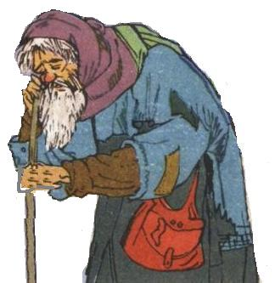
Thứ tư ngày 21 tháng 9 năm 2022
Hình ảnh ông lão ăn xin:
dáng vẻ: già lọm khọm
mắt: đỏ đọc, giàn giụa nước mắt
môi: tái nhợt
áo quần: tả tơi thảm hại
Đáng thương
bàn tay: sưng húp, bẩn thỉu
giọng nói: rên rỉ

Slide 11
Thứ sáu ngày 23 tháng 9 năm 2022
Tập đọc
NGƯỜI ĂN XIN
(Tuốc- ghê- nhép)
I. Luyện đọc
II. Tìm hiểu bài
Đoạn 1: Ông lão ăn xin thật đáng thương
Đôi môi tái nhợt, áo quần tả tơi thảm hại...//
Chao ôi! Cảnh nghèo đói đã gặm nát con người đau khổ kia thành xấu xí biết nhường nào!
- Cháu ơi, cảm ơn cháu! Như vậy là cháu đã cho lão rồi.

Slide 12
Cậu bé có những hành động và lời nói như thế nào dành cho ông lão ăn xin?
2
Tôi lục tìm hết túi nọ túi kia, không có tiền, không có đồng hồ, không có cả một chiếc khăn tay. Trên người tôi chẳng có tài sản gì.
Người ăn xin vẫn đợi tôi. Tay vẫn chìa ra, run lẩy bẩy.
Tôi chẳng biết làm cách nào. Tôi nắm chặt lấy bàn tay run rẩy kia:
- Ông đừng giận cháu, cháu không có gì để cho ông cả.

Slide 13
Hành động và lời nói ân cần của cậu bé chứng tỏ tình cảm của cậu đối với ông lão ăn xin như thế nào?
2
Tôi lục tìm hết túi nọ túi kia, không có tiền, không có đồng hồ, không có cả một chiếc khăn tay. Trên người tôi chẳng có tài sản gì.
Người ăn xin vẫn đợi tôi. Tay vẫn chìa ra, run lẩy bẩy.
Tôi chẳng biết làm cách nào. Tôi nắm chặt lấy bàn tay run rẩy kia:
- Ông đừng giận cháu, cháu không có gì để cho ông cả.
Cậu bé chân thành thương xót ông lão
tôn trọng ông
muốn giúp đỡ ông

Slide 14
Thứ tư ngày 21 tháng 9 năm 2022
Tập đọc
NGƯỜI ĂN XIN
(Tuốc- ghê- nhép)
I. Luyện đọc
II. Tìm hiểu bài
Đoạn 1: Ông lão ăn xin thật đáng thương
Đôi môi tái nhợt, áo quần tả tơi thảm hại...//
Chao ôi! Cảnh nghèo đói đã gặm nát con người đau khổ kia thành xấu xí biết nhường nào!
- Cháu ơi, cảm ơn cháu! Như vậy là cháu đã cho lão rồi.
Đoạn 2: Xót thương cho ông lão và muốn được giúp đỡ ông lão.

Slide 15
Cậu bé không có gì cho ông lão, nhưng ông lão lại nói: “Như vậy là cháu đã cho lão rồi.” Em hiểu cậu bé đã cho ông lão cái gì?
3
Người ăn xin nhìn tôi chằm chằm bằng đôi mắt ướt đẫm. Đôi môi tái nhợt nở nụ cười và tay ông cũng xiết lấy tay tôi:
- Cháu ơi, cảm ơn cháu! Như vậy là cháu đã cho lão rồi. - Ông lão nói bằng giọng khản đặc.
Khi ấy, tôi chợt hiểu rằng: cả tôi nữa, tôi cũng vừa nhận được chút gì của ông lão.
qua hành động cố gắng tìm quà tặng
Cậu bé đã cho ông lão sự đồng cảm yêu thương, lòng tự trọng cùng san sẻ sự đau khổ vất vả của ông lão.
qua lời xin lỗi chân thành
qua cái nắm tay rất chặt

Slide 16
Tôi lục tìm hết túi nọ túi kia, không có tiền, không có đồng hồ, không có cả một chiếc khăn tay. Trên người tôi chẳng có tài sản gì.
Người ăn xin vẫn đợi tôi. Tay vẫn chìa ra, run lẩy bẩy.
Tôi chẳng biết làm cách nào. Tôi nắm chặt lấy bàn tay run rẩy kia:
- Ông đừng giận cháu, cháu không có gì để cho ông cả.
Người ăn xin nhìn tôi chằm chằm bằng đôi mắt ướt đẫm. Đôi môi tái nhợt nở nụ cười và tay ông cũng xiết lấy tay tôi:
- Cháu ơi, cảm ơn cháu! Như vậy là cháu đã cho lão rồi. - Ông lão nói bằng giọng khản đặc.
Khi ấy, tôi chợt hiểu rằng: cả tôi nữa, tôi cũng vừa nhận được chút gì của ông lão.
Theo em, cậu bé đã nhận được gì ở ông lão ăn xin?
Cậu bé đã nhận được ở ông lão ăn xin:
lòng biết ơn
sự đồng cảm (ông lão cũng đã hiểu tấm lòng chân thành của cậu).

Slide 17
sự đồng cảm,
sự tôn trọng, chân thành
tình yêu thương
cho
nhận
Cậu bé
Ông lão
sự đồng cảm,
lòng biết ơn, chân thành
cho
nhận
Cho và nhận: Tình yêu thương và sự sẻ chia
chân thành

Slide 18
Thứ tư ngày 21 tháng 9 năm 2022
Tập đọc
NGƯỜI ĂN XIN
(Tuốc- ghê- nhép)
I. Luyện đọc
II. Tìm hiểu bài
Đoạn 1: Ông lão ăn xin thật đáng thương
Đôi môi tái nhợt, áo quần tả tơi thảm hại...//
Chao ôi! Cảnh nghèo đói đã gặm nát con người đau khổ kia thành xấu xí biết nhường nào!
- Cháu ơi, cảm ơn cháu! Như vậy là cháu đã cho lão rồi.
Đoạn 2: Xót thương cho ông lão và muốn được giúp đỡ ông lão.
Đoạn 3: Sự đồng cảm của ông lão ăn xin và cậu bé.

Slide 19
Nội dung: Ca ngợi cậu bé có tấm lòng nhân hậu biết đồng cảm, thương xót trước nỗi bất hạnh của ông lão ăn xin nghèo khổ.

Slide 20
Thứ tư ngày 21 tháng 9 năm 2022
Tập đọc
NGƯỜI ĂN XIN
(Tuốc- ghê- nhép)
LUYỆN ĐỌC DIỄN CẢM

Slide 21
Thứ tư ngày 21 tháng 9 năm 2022
Tập đọc
NGƯỜI ĂN XIN
(Tuốc- ghê- nhép)
Tôi chẳng biết làm thế nào. Tôi nắm chặt lấy bàn tay run rẩy kia:
- Ông đừng giận cháu, cháu không có gì để cho ông cả.
Người ăn xin nhìn tôi chằm chằm bằng đôi mắt ướt đẫm. Đôi môi tái nhợt nở nụ cười và tay ông cũng xiết lấy tay tôi:
- Cháu ơi, cảm ơn cháu ! Như vậy là cháu đã cho lão rồi – Ông lão nói bằng giọng khản đặc.
Khi ấy, tôi chợt hiểu rằng: cả tôi nữa, tôi cũng vừa nhận được chút gì từ ông lão.

Slide 22
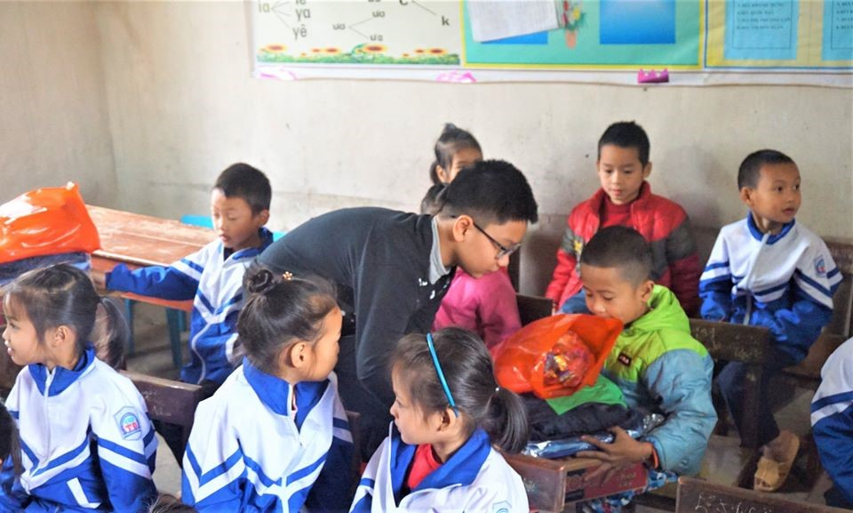
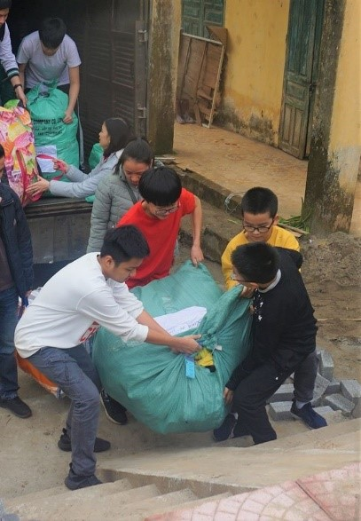
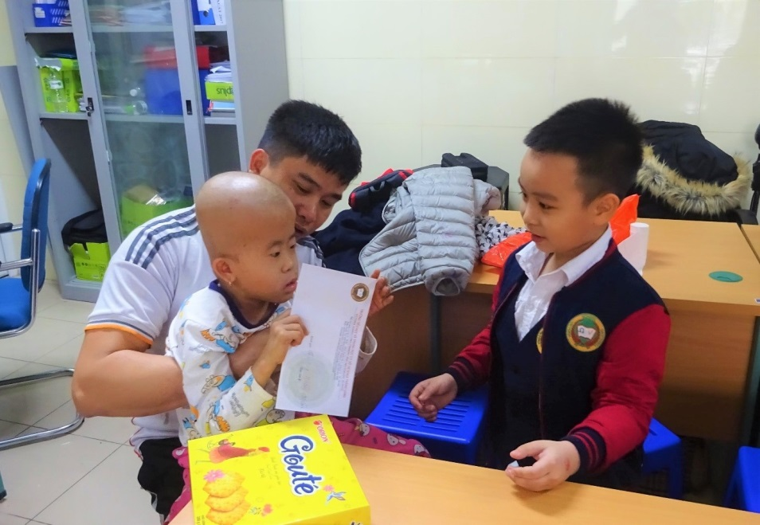
“Tôi học cách cho đi không phải vì tôi có quá nhiều, mà là vì tôi đã biết
ý nghĩa và cảm nhận của việc được cho đi”.

Slide 23
Dặn dò
- Đọc lại bài và trả lời lại các câu hỏi của bài học hôm nay.
- Chuẩn bị bài Một người chính trực.

Slide 24
Tạm biệt và
hẹn gặp lại!

